Slide 1
第2章
战略管理
企业使命、目标与社会责任

Slide 2
目录
第1节 企业使命与愿景
第2节 企业战略目标
第3节 战略与企业社会责任
第4节 企业战略管理者

Slide 3
学习目标
1. 明确企业使命、愿景和战略目标的含义以及三者间的关系
2. 理解企业使命和愿景的意义,熟悉企业使命和愿景陈述制定的方法和注意事项
3. 认识战略目标的作用，熟悉企业战略目标体系
4. 建立战略管理与企业社会责任的链接，了解企业社会责任战略的内涵，明确战略行动中企业应承担的社会与伦理道德责任
5. 了解企业的利益相关者有哪些，明确对不同的利益相关者的社会责任
Notes:
字号可根据

Slide 4
1
企业使命与愿景
1.1 企业使命和愿景的概念
1.2 企业使命与愿景的特点
1.3 企业使命与愿景的作用
1.4 企业使命与愿景的内容
1.5 企业使命与愿景的注意事项

Slide 5
1.1 企业使命与愿景的概念
我们想从事什么业务？
去往何处？
我们在尽力创造一个什么样的公司？
企业的使命和愿景回答了上述问题。它们表明管理者对组织的志向和雄心,显示管理层对上述问题高屋建瓴的看法。

Slide 6
以微软公司为例
“致力于提供使工作、学习、生活更加方便、丰富的个人电脑软件”
企业使命
“计算机进入家庭，放在每一张桌子上，使用微软的软件”
企业愿景
规划完美、表达清晰的使命和愿景是组织长远发展的灯塔,有助于将企业的各种努力导向要追寻的前进方向,进而建立强大的组织认同感

Slide 7
1.1.1 企业使命（Mission)
企业使命（宗旨）阐述了企业的任务是什么、这些任务因何而存在，以及企业所能做出的独特贡献，揭示了企业长远发展的前景，为企业战略目标的确定与战略方案的制定提供依据。它是对企业行为、产品和所服务市场的简捷的事实性描述。（反映企业价值观和形象，揭示本企业与其它企业在方向上的差异，界定企业主要产品和服务范围以及企业试图满足的顾客基本需求）
市场需求
企业价值
竞争优势
导致顾客与你或你的竞
争对手进行交易的基本
需求
我们向客户提供的除了
我们生产或销售的东西
以外更深层次的价值
把我们从市场中独立出
来的因素

Slide 8
国内外知名企业使命表述实例
麦肯锡公司：创造有价值的改变
玫琳凯化妆品公司：丰富女性人生
沃尔玛公司：为顾客省钱，从而让他们生活得更好
宝洁公司：在现在和未来的世世代代确保每个人有更高的生活质量
阿里巴巴集团：让天下没有难做的生意
蚂蚁金服集团：为世界带来更多平等的机会
腾讯公司：通过互联网服务提升人类生活品质
宝武集团：驱动钢铁生态圈绿色智慧转型发展，促进企业各利益相关方共同成长

Slide 9
1.1.2 企业愿景（Vision)
愿景（BHAG，Big、Hairy、Audacious Goal,宏伟、艰难、大胆的目标)以清晰的图象和隐喻的方式来表达一种特定的目标。企业的共同愿景给企业员工方向。真正的愿景必须激发想象、直觉、情感和本能。（企业的未来蓝图、期待、展望）
企业愿景是在汇集全体员工的共同心愿基础上，对企业未来的美好远景和蓝图的展望。它能激发出强大的力量，使每个员工都渴望能够归属于一项重要的任务和事业，它是企业战略的重要组成部分。

Slide 10
国内外知名企业愿景表述的实例
惠普公司：创造出能让所有人随时随地享受更优质生活的技术，惠及全世界每个人、每个组织、每个社区
埃森哲咨询公司：帮助世界领先的机构解决最为复杂的业务问题，助其实现转型；制定并实施创新型业务解决方案，以改善这个世界的生活与工作方式
雀巢公司：到2030年，帮助5000万儿童拥有更健康的生活，在与雀巢商业活动直接相关的社区中帮助3000万人改善生活，努力实现经营活动对环境零影响，推动实现联合国可持续发展目标
京东集团：成为全球最值得信赖的企业
小米公司：和用户交朋友，做用户心中最酷的公司
百度公司：成为最懂用户，并能帮助人们成长的全球顶级高科技公司
方太集团：成为一家伟大的公司

Slide 11
1.1.3 企业使命与愿景的区别与联系
——区别
回答“我们是什么”
企业的根本性质和存在的理由
长期的、抽象的
决定企业愿景
企业使命
企业愿景
回答“我们应该成为什么”
企业应当朝什么方向努力才能实现企业的使命
与战略期限一致、相对具体
决定企业战略

Slide 12
1.1.3 企业使命与愿景的区别与联系
——联系
任何成功的企业,都有其明确的使命和愿景;正确确定企业的使命和愿景,是企业走向成功的必要条件。
企业使命
企业愿景
企业愿景是以企业使命为基础的,同时又是企业战略的纲领性文件。在企业实际操作中,确定企业使命时往往会一起确定企业愿景;而在确定企业愿景时,又不可避免会首先阐明企业使命。

Slide 13
核心经营理念
核心价值观
核心目的
大胆可持续的发展目标
用生动明确的语言表达
生动的未来前景

Slide 14
企业价值观
企业价值观是指企业全体员工共同拥有的奋斗目标和行为规范，是企业文化的核心，包括企业在实践中提出的信念（Belief）、信条（Credo）和精神（Spirit）等内容。
顶新集团：用心做到最好，努力就会得到承认
诺基亚：科技以人为本
企业家范旭东提出的企业“四大信条”：原则上绝对相信科学、事业上积极发展实业、行动上宁愿牺牲个人而顾全集体、精神上以能服务社会为最大光荣

Slide 15


讨论：哪种类型的愿景让你觉得更加值得企业追求？
公司成就 VS 社会价值
成为世界上最伟大的公司
为全人类的健康而努力
具体 VS 抽象
计算机进入家庭。放在每一张桌子上，使用微软的软件。
微软科技改变世界

Slide 16
1.2 企业使命与愿景的特点
（一）
以未来和顾客需求为导向
（二）
在不同组织往往有不同表述,不具有一般性
（三）
企业使命和愿景不应当仅是赚取利润

Slide 17
1.3 企业使命与愿景的作用
（一）
明确企业的发展方向和目标
（二）
使命和愿景的确立是企业战略制定的前提
（三）
使命和愿景是企业战略的行动基础

Slide 18
1.4 企业使命与愿景的内容
（一）
从顾客需求的角度
（二）
从产品或服务的角度
（三）
从技术的角度
（四）
从市场目标的角度
（五）
从企业的价值观及基本信念的角度
（六）
从关心员工的角度
（七）
从企业的公众形象及社会责任的角度

Slide 19
1.5 企业使命与愿景的注意事项
应清晰包括“什么”、“谁”和“采取什么样的方式”三方面内容
企业使命和愿景的界定必须具体、明确
企业使命和战略愿景要具有鼓动性

Slide 20
2
企业战略目标
2.1 企业战略目标的概念及作用
2.2 企业战略目标的基本要求
2.3 企业战略目标的内容
2.4 企业战略目标体系的核心结构
2.5 企业战略目标的制定过程

Slide 21
2.1 企业战略目标的概念及作用
战略目标是指与能够增强和巩固企业总体市场地位和竞争优势的成果相关的目标
企业制定战略方案的基本依据和出发点
企业战略实施的指导原则
企业战略控制的评价标准

Slide 22
2.2 企业战略目标的基本要求
挑战性：延伸企业的能力
可检测性：长期目标与短期目标相结合
系统性：自上而下在各层次制定目标
可接受性：明确而易于理解
相对稳定性及动态性

Slide 23
2.3 企业战略目标的内容
盈利
能力
生产
效率
市场竞争地位
产品
结构
财务
状况
企业建设发展
企业
研发
人力
资源
开发
员工
福利
企业
社会
责任

Slide 24
2.4 企业战略目标体系的核心结构
社会目标
产品与市场目标
企业的社会目标反映企业对社会的贡献程度
产品与市场目标
企业在市场上的相对地位，反映了企业的竞争地位
社会目标
创新目标
盈利目标
盈利目标
创新目标
企业赚取利润，既是对企业经营成果的检验,又是企业的风险报酬,也是整个企业乃至整个社会发展的资金来源
将创新作为企业的战略目标之一,能使企业获得生存发展的机遇，激发企业活力

Slide 25
示例：宝洁的战略目标体系
目标描述
在宝洁，我们着眼于显著的改善，以产生最有意义的影响。我们的承诺源于公司的宗旨、价值和原则、可持续发展根植于此，在系统的、着眼于长远的努力方式中发扬光大。我们力求使我们的行动产生重要的影响。
运营目标
与2002年相比，将工厂的二氧化碳排放量、能源使用、用水量和废弃物进一步减少20%（每生产单位），实现十年至少减少50%的目标。
产品目标
开发并销售“可持续创新产品”，累计销售额至少达到500亿美元。可持续创新产品可以显著减少对环境的影响.
社会责任目标
将3亿儿童纳入“生活、学习和成长”活动。通过“儿童饮安全饮用水”项目提供40亿升干净的饮用水，使受益人群避免累计1.6亿天次的及比昂困扰、挽救2万个生命。

Slide 26
2.5 企业战略目标的制定过程
STEP O4
目标决断
STEP O3
评价论证
STEP O2
拟定目标
STEP O1
调查研究
实际上为了获得完善的战略目标，上述过程往往需要进行多次迭代

Slide 27
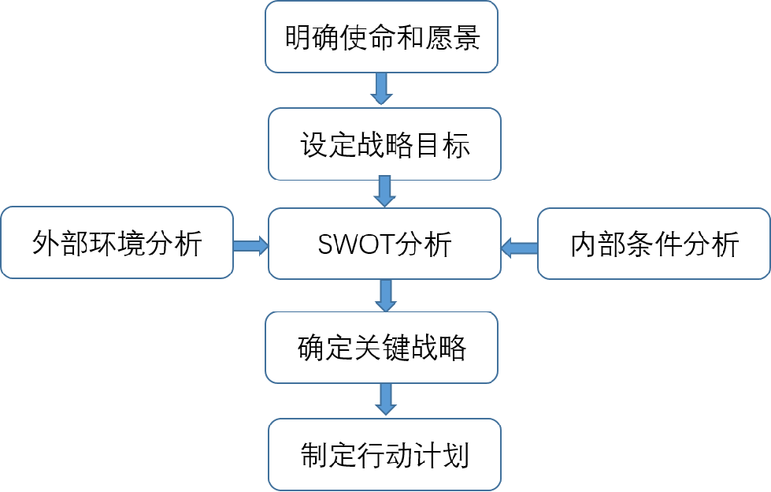

Slide 28
3
战略与企业社会责任
3.1 企业社会责任的结构与内容
3.2 企业履践社会责任的意义
3.3 企业社会责任战略的对象
3.4 战略性企业社会责任的特征
3.5 企业社会责任战略的形式

Slide 29
3.1 企业社会责任的结构与内容
自愿责任可以履行
社会责任
道德责任
应当履行
法律责任，不得不履行
经济责任，必须履行
图1 企业应承担的四种责任
（卡罗尔的企业社会责任金字塔）

Slide 30
3.2 企业履践社会责任的意义
（一）
长期利润极大化
（二）
企业良好的公共形象
（三）
企业持续生存与成长能力
（四）
避免政府的介入管制
（五）
为股东创造打开权利的新机会
（六）
将社会问题变成利润来源
（七）
预防胜于治疗

Slide 31
3.3 企业社会责任战略的对象
员工
所有者和股东
顾客
社区、政府和环保组织
供应商

Slide 32
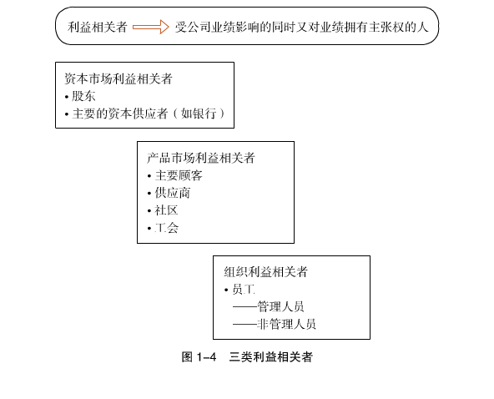

Slide 33
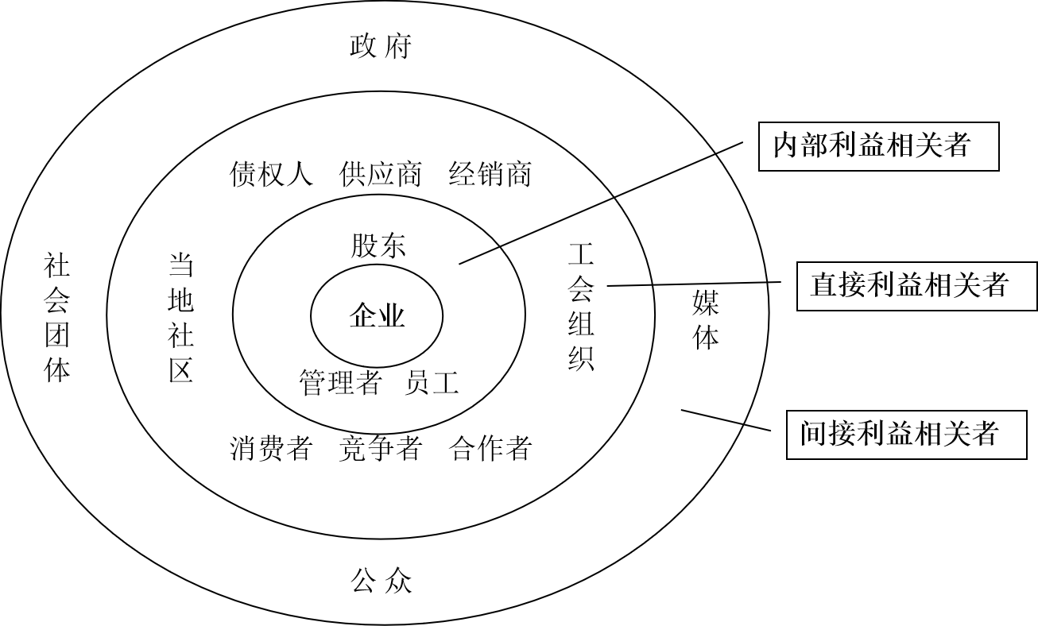

Slide 34
3.4 战略性企业社会责任的特征
超前
反应性
向心性
专属性
可见性

Slide 35
3.5 企业社会责任战略的形式
消极反应战略
抵御型战略
01
02
04
03
预见型战略
适应型战略

Slide 36
讨论：企业社会责任会降低公司的财务绩效吗？
1. 增加财务绩效的理由
2. 降低财务绩效的理由

Slide 37
4
企业战略管理者
4.1 企业战略管理者相关概念
4.2 企业战略管理者面临的挑战
4.3 企业战略管理者的角色和构成
4.4 企业战略的领导者

Slide 38
4.1 企业战略管理者相关概念
企业战略管理者是企业战略制定的主体，是企业战略实施的主体；
企业战略管理者主要是符合企业章程规定、企业正式安排或者协议邀请的全部或者部分参与企业战略制定、实施、评价和控制过程，对企业战略管理发挥重要作用的利益相关者、高层管理者以及外部咨询人员等。
企业性质、治理结构、公司章程、管理者个性特征和管理风格的广泛差异使得企业战略管理者也呈现出明显的异质性表现。

Slide 39
4.1 企业战略管理者相关概念
管理者层次 | 战略管理工作重点 | 战略决策过程中的主要任务
高层管理者 | 指定企业主要发展方向、主要目标、主要战略，也是主要的战略实施者 | 1.首席执行官领导企业的战略规划制定和执行工作 2.各部门副总裁在其所负责部门有战略制定与实施的责任 3.各部门同首席执行官紧密合作，寻求一致，有效协调战略各个方面
企业董事会 | 对管理者进行监督，评价并最终批准战略规划 | 1.审查企业长期发展方向和战略合理性 2.评价现任首席执行官以及其继任者领导能力
专职战略规划人员 | 主要负责收集分析各种数据，提出和评价各种可执行的战略选择 | 1.审查事业部规划，协调各事业部门规划，帮助高层管理者设计企业的战略管理系统 2.准备企业规划手册，为事业部提供环境分析结果，为战略规划活动给予指导

Slide 40
4.2 企业战略管理者面临的挑战
环境复杂化对企业战略管理者的挑战
企业利益相关者的权利结构发生改变，如股东权利相对下降，股东以外的其他利益相关者的权利上升；
企业利益相关者的要求从经济要求扩展到社会要求；
企业战略领导者在制定战略导向时面临着重视政府还是重视市场的“两难选择”。

Slide 41
4.2 企业战略管理者面临的挑战
环境动态化对企业战略管理者的挑战
企业战略决策从事前、主动和理性决策转变为事前与事中、主动与被动、理性与非理性决策的结合，在企业战略制定与实施阶段形成动态的战略调整；
企业战略实施从严格执行计划的过程转变为创造性实现愿景或战略定位的过程，这在根本上推动企业战略管理主体开始从战略计划的管理者向战略行动的领导者的转变。

Slide 42
4.3 企业战略管理者的角色和构成
为了有效应对环境动态化和复杂化给企业战略管理带来的各种挑战，企业战略管理者的角色和构成必须进行相应调整，从而为企业有效实施企业战略管理发挥正确作用。
在动态化和复杂化情境下，有效实施战略管理的关键要素有：承诺坚定、决策科学、富于创新、行动迅速。
一般来说，企业战略管理者包括企业董事会、高层管理者、中层管理者、非正式组织领导以及企业聘请的咨询顾问或者咨询顾问公司，这些团体及其成员代表不同的利益诉求，以不同方式在企业战略管理中发挥作用。

Slide 43
4.4 企业战略的领导者
企业战略的领导者首先是战略管理者，通常可能是企业控股股东、董事长或者企业总经理，甚至同时拥有上述三个身份。其对其他企业战略管理者的影响力并不完全来自所有拥有的控股股东的位置或职权，而是来自于其所拥有的价值观和能力（超前意识、权变意识、长远意识、创新意识、全局意识、人本意识）。
企业战略的领导者因为具备特定素质而成为企业的战略家，能够运用特定方式和态度看待和应对处理各种利益冲突：长期与短期冲突、整体与局部冲突、理想与现实冲突，最终在不可为处做出一番伟大事业。
与企业战略管理者相比，企业战略的领导者还具有一些特殊能力，使其能在战略制定过程中克服治理机制缺陷以及理性决策不足，加快决策速度，化解企业利益集团矛盾，克服内部资源和能力局限，激励下属、形成共识，调动企业员工的积极性和创造性。

Slide 44
复习与思考
怎样理解企业使命、愿景与战略目标间的关系？
试比较企业使命的产品技术导向和顾客需求导向，谈谈你的看法。
试述企业战略目标的重要性，企业战略目标包括哪些内容？
开发企业使命与愿景时应注意哪些问题？
战略性企业社会责任有哪些特征？
试述企业社会责任战略的四种形式。

Slide 45
小测验
（1）“人人享用新鲜科技，用新鲜科技造福全人类，这是宏基责无旁贷的使命，也是永无止境的追求。”这是从哪个角度对企业使命进行表述？（ ）
A.从产品或服务的角度；B.从技术的角度；
C.从市场目标的角度； D.从对员工关心的角度
（2）在企业使命与战略的关系中，不包含下列哪项（ ）
A.企业使命为企业发展指明方向； B.企业使命是企业战略制定的前提；C.企业战略推动企业使命的重定； D.企业使命是企业战略的行动基础
（3）一个企业在制定战略目标时最重要的决策是（ ）
A.企业的特殊能力获取；B.企业在市场上的相对地位；
C.企业资源的掌控； D.企业的经营业绩

Slide 46
本章完
战略管理
谢谢观赏

